Slide 1











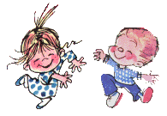


-
-
?
Lĩnh vực: Phát triển thẩm mĩ
Chủ đề:Gia đình của bé
Đề tài: Biểu diễn văn nghệ mừng ngày 20-10
Đối tượng: 5-6 tuổi
Thời gian: 25-30 phút
Người dạy: Trần Anh Đào
20/10

Slide 2


Cô
mẹ
mừng
Hát

Slide 3


Nhảy :
Nhà mình rất vui

Slide 4


Slide 5



Slide 6
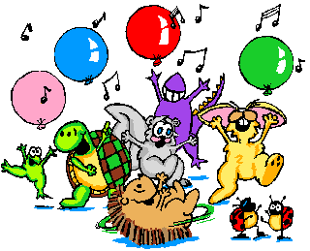
Trò chơi: Tai ai tinh

Slide 7

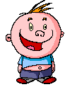

Slide 8
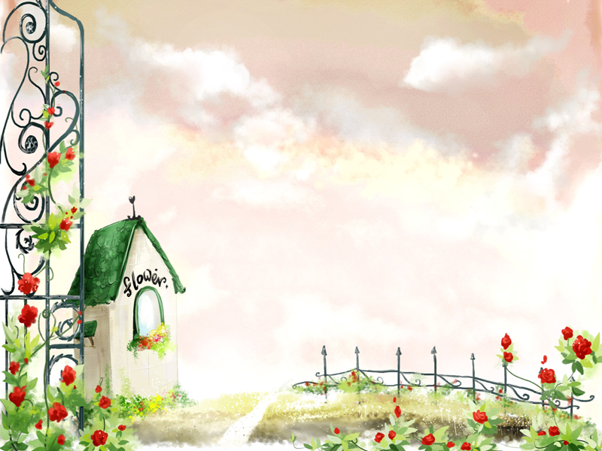

Slide 11
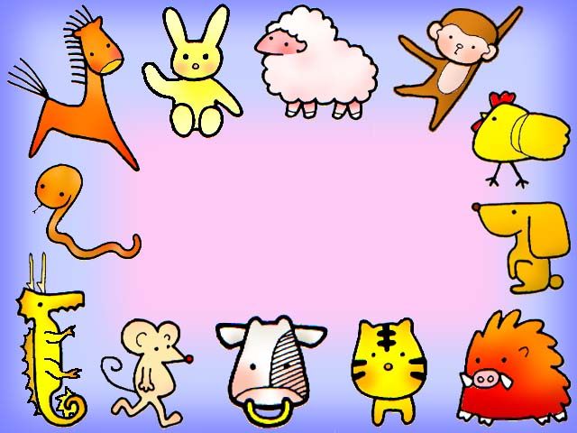
Trò chơi
Những chiếc bút vui nhộn

Slide 12
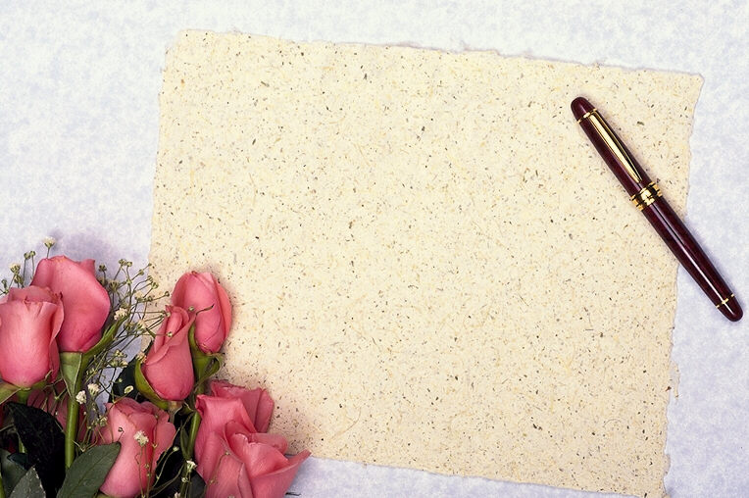
Chúc các cô
luôn luôn
mạnh khỏe,
xinh đẹp và
hạnh phúc

